Slide 1
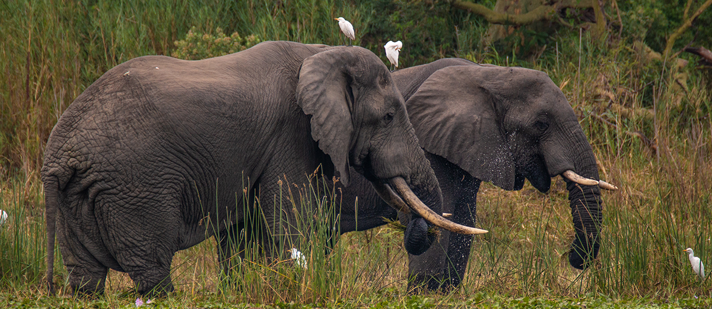
Convention sur la conservation des espèces migratrices
Troisième réunion des signataires du protocole d'accord concernant les mesures de conservation des populations ouest-africaines de l'éléphant d'Afrique (Loxodonta Africana)
30 novembre et 1er décembre 2021
Rapport pour le TOGO

Slide 2
Mise en œuvre du protocole d'accord au TOGO
  Le Togo a signé et ratifié nombre de conventions et accords en faveur de la conservation de la biodiversité. Dans le cadre de la mise en oeuvre du Mémorandum d‘accord sur la conservation des populations des éléphants de l‘Afrique de l‘Ouest, le Togo a mené plusieurs activités dont l‘essentiel porte sur :
  organisation régulière des missions de patrouilles dans les aires protégées (AP) notamment le parc national Fazao-Malfakassa (PNFM);
  mise en place d’un système de collecte et de traitement de données du suivi écologique avec l’appui de MIKE dans le PNFM;
  Élaboration et mise en œuvre du PANI :
  inventaire des éléphants en cours dans le parc national Fazao-Malfakassa;
  sécurisation des AP par leur redélimitation consensuelle;

Slide 3
Mise en œuvre du protocole d'accord au Togo
  Elaboration du projet de loi ‘’portant protection et contrôle du commerce des espèces de faune et de flore sauvages’ et certains de ses textes d‘application;
  Organisation de 03 ateliers de formation des acteurs impliqués dans la mise en oeuvre de CITES ;
  Organisation des formation sur la procédure judiciaire et renseignement ;
  Elaboration en 2017 du plan d‘aménagement et de gestion du parc national Fazao-Malfakassa (PNFM);
  Sensibilisation en cours des communautés riveraine du PNFM sur la protection des éléphants du 09 au 21 novembre 2021 (rapport en cours d‘élaboration), dans le cadre de la mise en oeuvre du projet „Appui à l‘intégration des communautés locales dans la gestion des éléphants du PNFM“ ;

Slide 4
Mise en œuvre du protocole d'accord au Togo (suite)
  Elaboration du programme d‘information, d‘éducation et de communication sur les éléphants, document validé en atelier, le 08 novembre 2021 dans le cadre de la mise en oeuvre du projet „Appui à l‘intégration des communautés locales dans la gestion des éléphants du PNFM“ ;
  Organisation d’une série d’ateliers de formation des communautes riveraines du parc national fazao-malfakassa en techniques simples de refoulement des éléphants, élevage de petits ruminants, apiculture et gestion des conflits homme-éléphant, du 23 au 27 novembre 2020 dans le cadre de la mise en oeuvre du projet „Appui à l‘intégration des communautés locales dans la gestion des éléphants du PNFM;
  Opérations de saisie dans la lutte contre le trafic d‘ivoires : 4625,02 kg
  d‘ivoires saisies contre 30 personnes interpelées de 2013 à 2020.

Slide 5
Mise en œuvre du protocole d'accord au Togo (suite)
Mesures de lutte contre le trafic de spécimens sauvage
Mise en place du comité interministériel de suivi du trafic des pointes d’ivoires et autres trophées d’espèces protégées de la faune sauvage dont le commerce est interdit ou réglementé;
Renforcement du système de contrôle des produits forestiers au niveau des postes frontaliers, à l’Aéroport International GNASSINGBE Eyadema et au Port Autonome de Lomé;
Installation d’un scanner au port autonome de Lomé;
Renforcement des capacités des services techniques des ministères basés au port et à l’aéroport de Lomé en matière de technique de contrôle et de détection des différentes formes d’objets faits à base de spécimens d’ivoires;
Organisation d’une série de séances de travail avec les autorités du port et de l’aéroport de Lomé;

Slide 6
Mise en œuvre du protocole d'accord au Togo (suite)
Mesures de lutte contre le trafic de spécimens sauvage (suite)
Echanges avec le personnel forestier en service dans les différents postes de contrôle à Lomé et ses environs; Organisation d’un atelier de sensibilisation et d’information des agents forestiers et ceux chargés de la sécurité au niveau de ces postes de la nécessité de contribuer à la lutte contre le trafic d’animaux sauvages protégés;
Identification et sensibilisation des acteurs de base impliqués
Renforcement de la synergie au niveau national (ministères et autres services spéciaux concernés ,OTR, OCRTIDB), LAGA (Last Great Apes), Interpol, ANCE etc.).

Slide 7
Plans futurs de mise en œuvre
  Réviser le code forestier et la Loi-cadre sur l’environnement en améliorant les dispositions relatives aux espèces sauvages pour empêcher le trafic de l’ivoire et le commerce illégal d’espèces sauvages;
  Poursuivre le renforcement des capacités des agents forestiers en procédures judiciaires et en techniques de renseignement ;
  Poursuivre le renforcement des postes de contrôle forestiers au niveau des points d’entrée en matériels logistiques et informatiques ;
  redynamiser ou formaliser le comité interministériel ad’hoc mis en place pour les questions de trafic illicite d’ivoire;
  Réaliser un audit et un inventaire avec marquage des stocks d’ivoires saisie à l’intérieur du pays en utilisant un protocole d’inventaire approprié, pour faciliter les rapports sur les stocks d’ivoire conformément aux dispositions de la résolution Conf. 10.10 (Rev. CoP17), paragraphe 6 e);
  Poursuivre la sensibilisation des communautés sur la protection des éléphants et leurs habitats

Slide 8
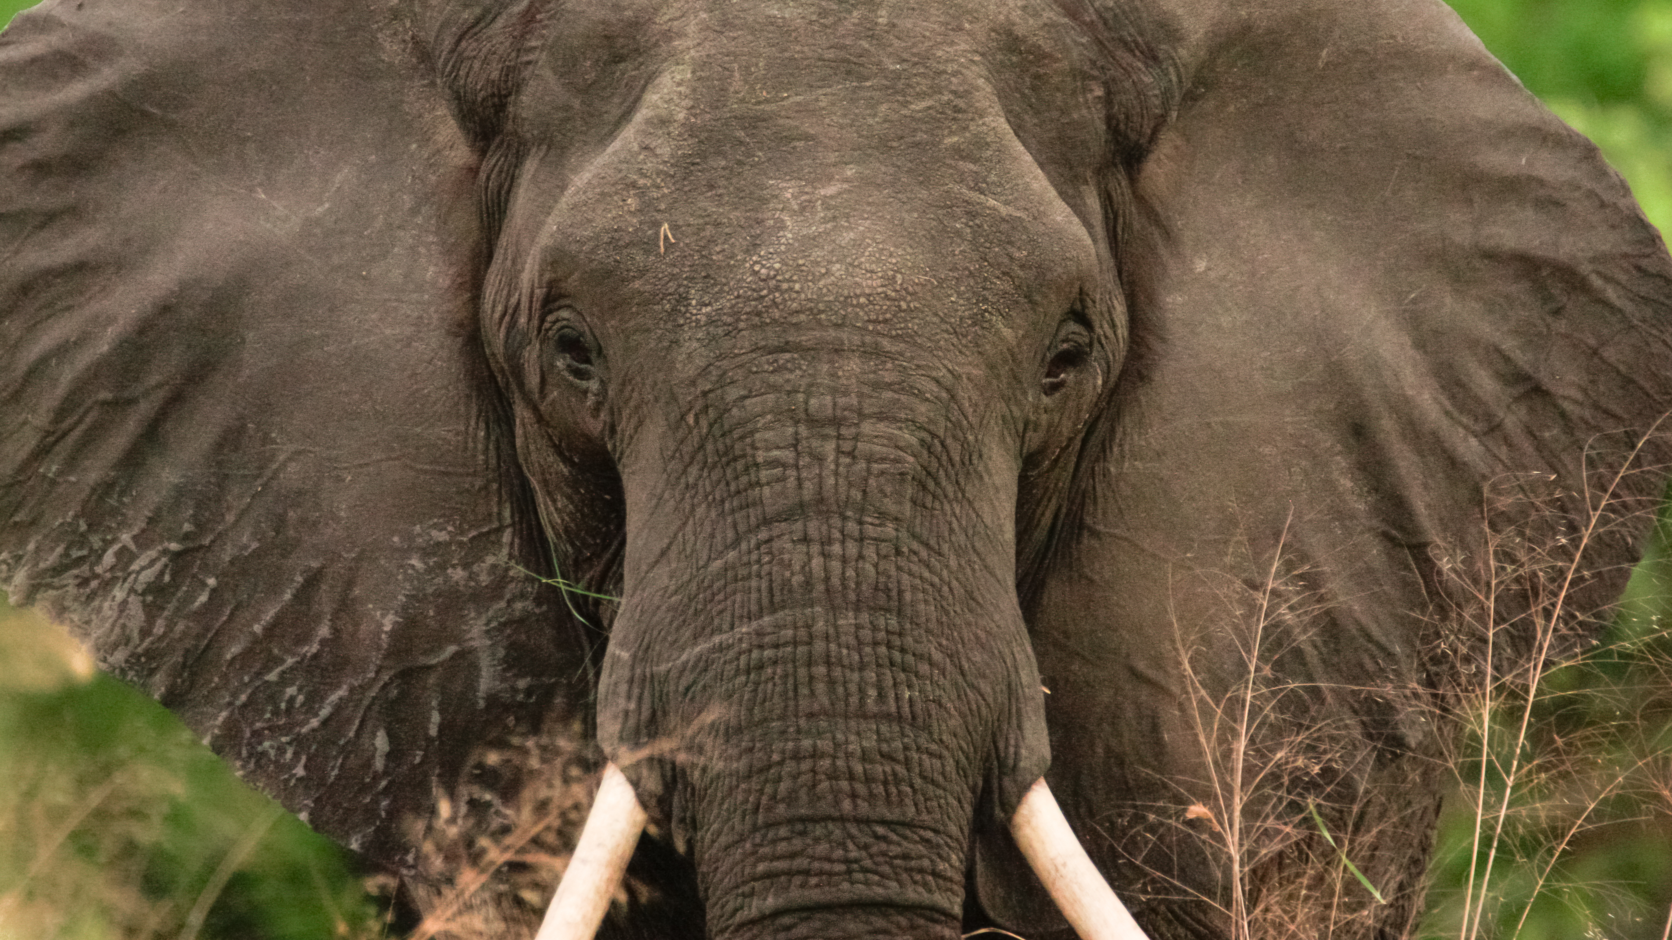
MERCI

